Slide 1
微通 微信群通知-意见统计轻量级解决方案
温 凯 | 1300063704 | 心理学系
陈语嫣 | 1300013719 | 心理学系
孙唯童 | 1200012617 | 地球与空间科学学院
指导老师：陈泓婕

Slide 2
项目介绍
微信现在已经成为大家生活中不可或缺的交流工具。甚至很多工作场合微信取代其他手段成为进行通知的主要载体。例如在学校，很多老师通过微信群的方式和家长保持沟通，传达学校的通知，收集家长的意见。
然而，作为即使通讯工具，微信收集意见时需要有管理者一条条查看，极不方便。很多人会借助诸如问卷星等外来工具，但这样不够简便快捷。
在通知方面，虽然微信可以让群主@所有人，群成员是否已阅读通知难以得知，更不用说意见反馈。当群成员非常多时，逐个查找将会无用而痛苦。
微信不能统计通知的阅读情况，也没有内建意见的统计功能。这就给管理者带来了很大的不便。
为了方便群通知与管理，我们开发了本系统，并以“老师在家长群进行通知发布与意见征集”的实例对系统的使用进行展示。

Slide 3
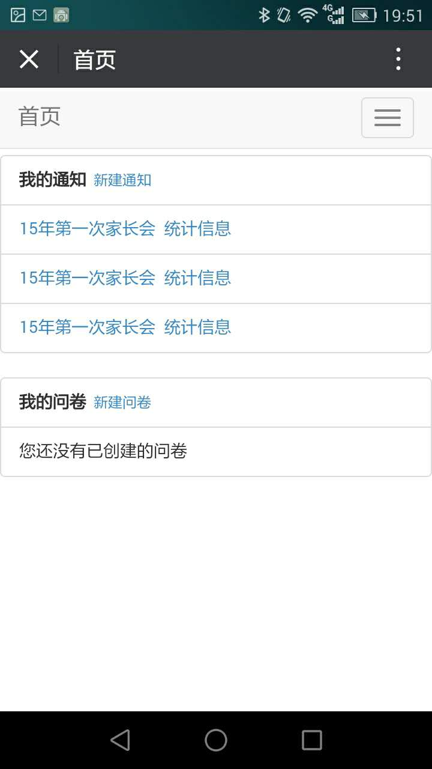
项目介绍：项目特点
轻量
免省安装： 本应用全部基于网页，无需在手机上安装任何APP，只要有微信即可使用本系统
易用
交互便捷： 利用微信的身份验证功能，极大简化了交互步骤（注册后老师/家长均不需要输入用户名及密码即可登录）
界面清爽： 通过使用bootstrap框架，本系统在手机端有着不错的外观，界面干净整洁。

Slide 4
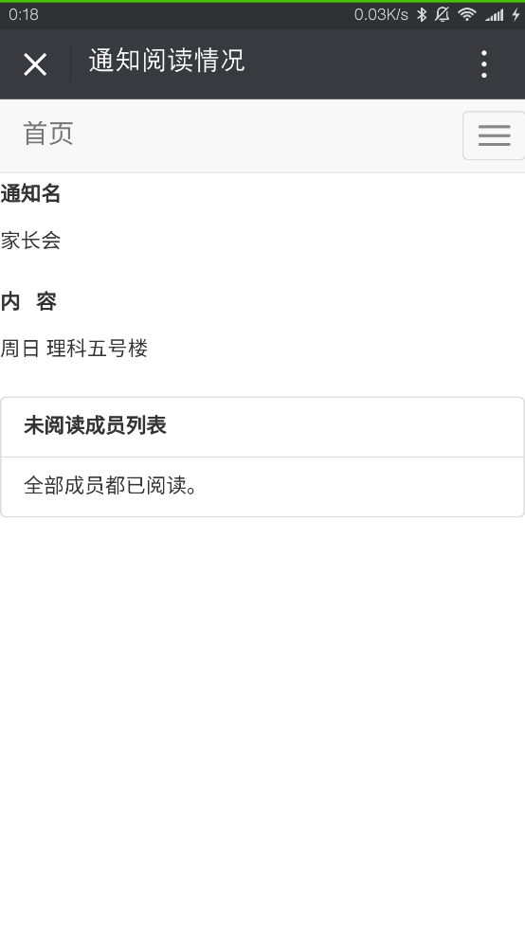
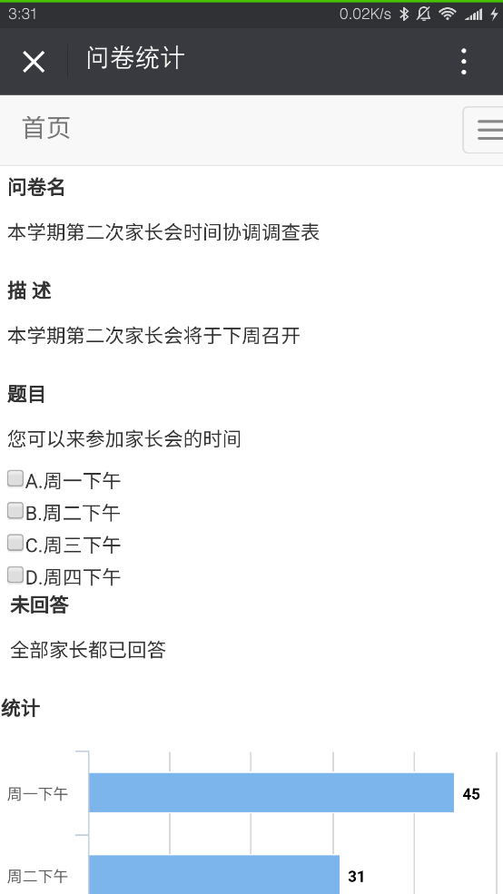
主要功能
通知-统计
意见收集

Slide 5
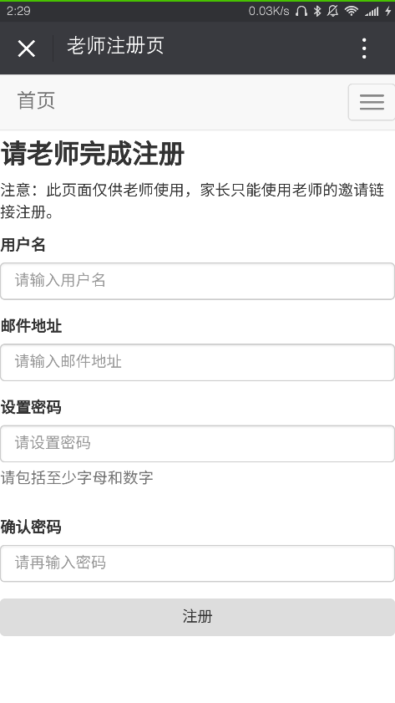
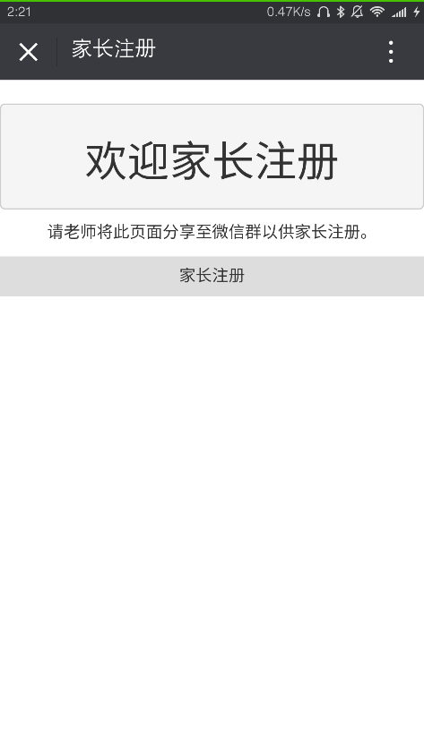
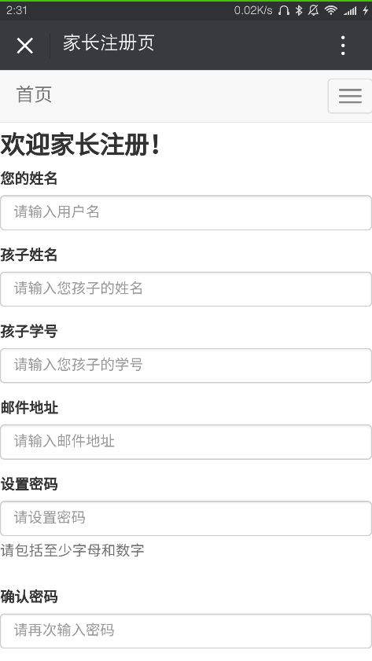
初次使用
微信群
用手机微信访问我们的应用连接进行注册
分享到家长群
用手机微信访问老师分享的连接进行注册
http:// 121.201.14.58/wxq/wxapi.php
教师操作
家长操作
Notes:
http:// 121.201.14.58/wxq/wxapi.php

Slide 6
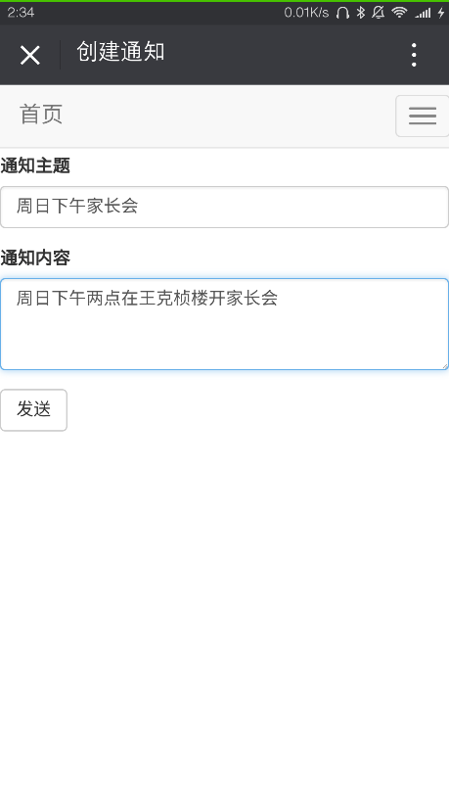
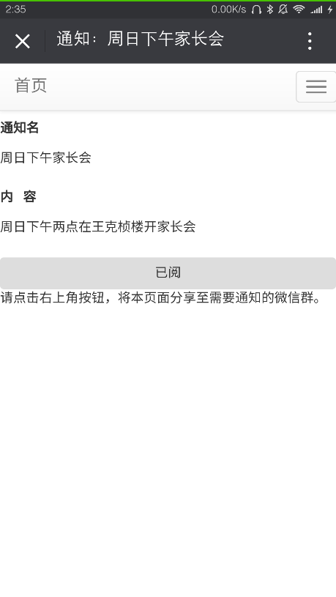
主要功能 通知-统计
微信群
创建通知
分享到家长群
阅读与反馈
教师操作
家长操作
Notes:
http:// 121.201.14.58/wxq/wxapi.php

Slide 7
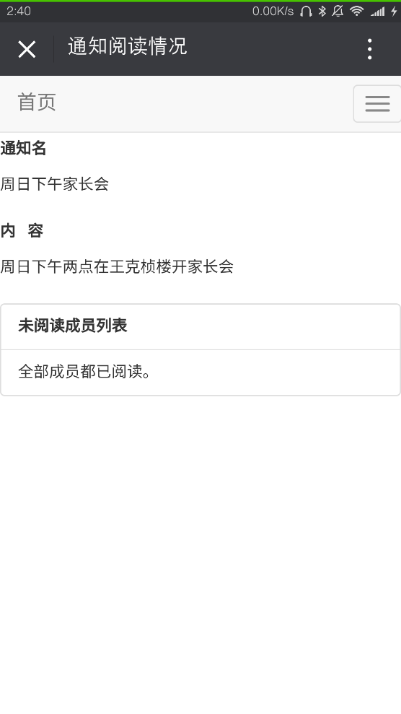
主要功能 通知-统计
通知基本信息
未阅读名单
查看未阅读成员
教师操作
Notes:
http:// 121.201.14.58/wxq/wxapi.php

Slide 8
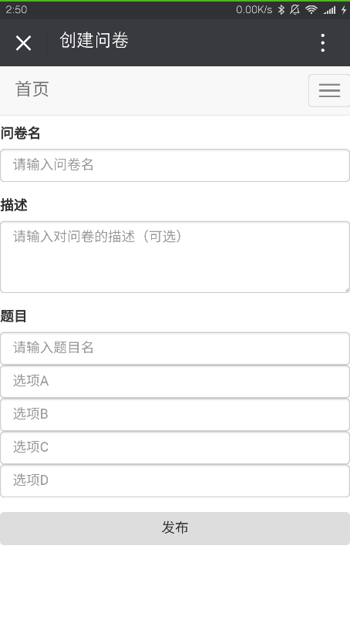
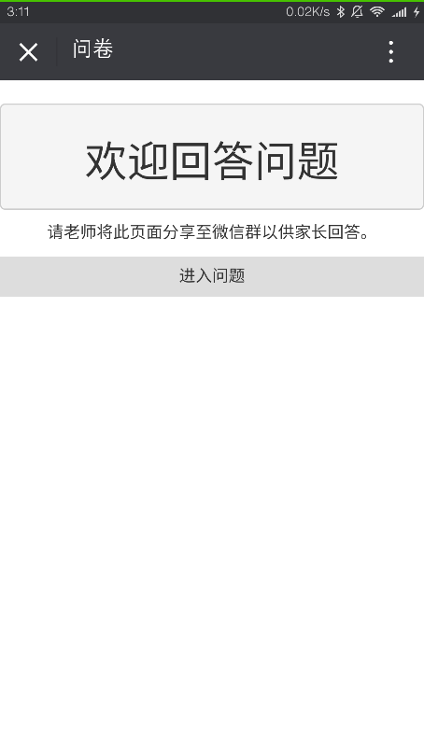
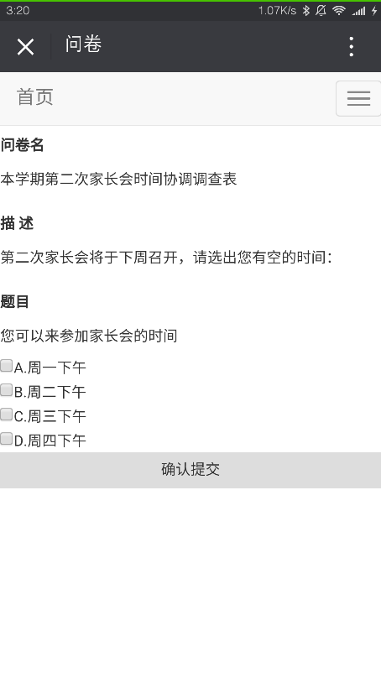
主要功能 意见收集
微信群
创建问卷
分享到家长群
阅读与反馈
教师操作
家长操作
Notes:
http:// 121.201.14.58/wxq/wxapi.php

Slide 9

主要功能 意见收集
问卷基本信息
未回答名单
回答结果分布
查看回答情况与未回答成员
教师操作
Notes:
http:// 121.201.14.58/wxq/wxapi.php

Slide 10
设计重点与难点
数据库设计：
充分考虑系统的可扩展性：预留groupID，用户名及密码字段
使用JSON格式传输数据，便于后续支持异步加载功能
微信接口：
通过企业号的方式获得微信Oauth 2.0接口授权
将整个认证过程封装为getOpenIDByREQUEST()函数便于重复使用
页面设计
页面美观大方，上方设有导航栏，易于用户使用

Slide 11
执行情况
功能点 | 进度
老师注册 | 完成
家长注册 | 完成
老师通知创建 | 完成
老师通知分享 | 完成
通知情况查看 | 完成
家长通知确认 | 完成
老师问卷创建 | 完成
老师问卷分享 | 完成
老师问卷回答情况查看 | 完成
家长问卷回答 | 完成
老师学生信息管理 | 暂不支持
老师家长信息管理 | 暂不支持

Slide 12
总结与展望
“微通”解决了微信群中通知反馈统计的需求，使用简单，直击用户痛点，具有良好的应用前景。在开发中，我们充分应用了所学知识，是一个实用意义和学习意义兼具的应用。
针对没有收到通知的用户，未来可以提供一键邮件通知，一键微信通知等功能，更加方便老师的使用。
未来也可以考虑将统一功能推广到更多平台，实现跨平台用户通知的管理的开发工作。

Slide 13
谢谢！

